Slide 1



TRƯỜNG TIỂU YÊN ĐỨC – LỚP 5C
NĂM HỌC 2022 - 2023

Slide 2


Slide 3
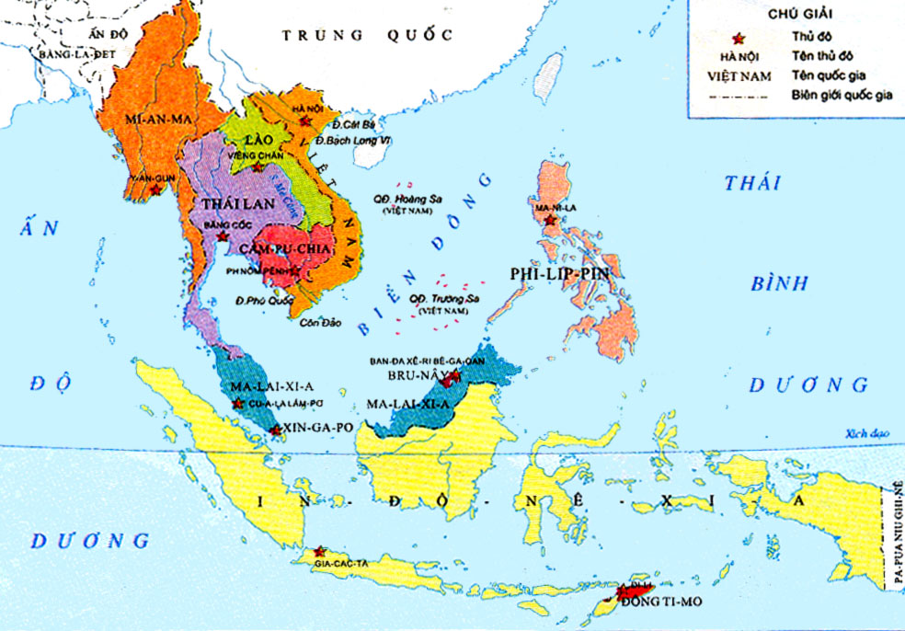

Slide 4
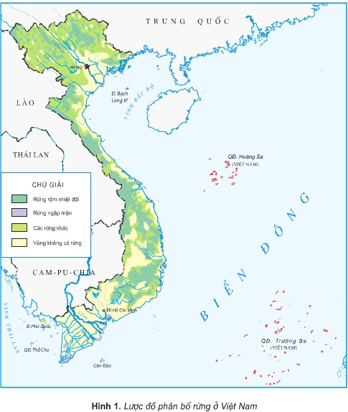

Slide 5
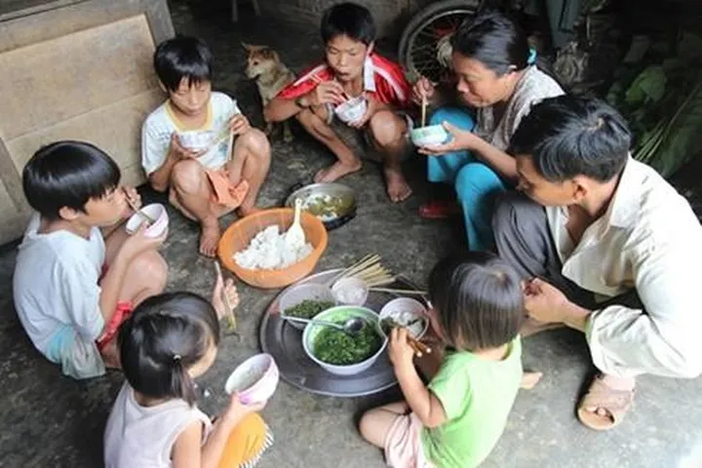

Slide 6
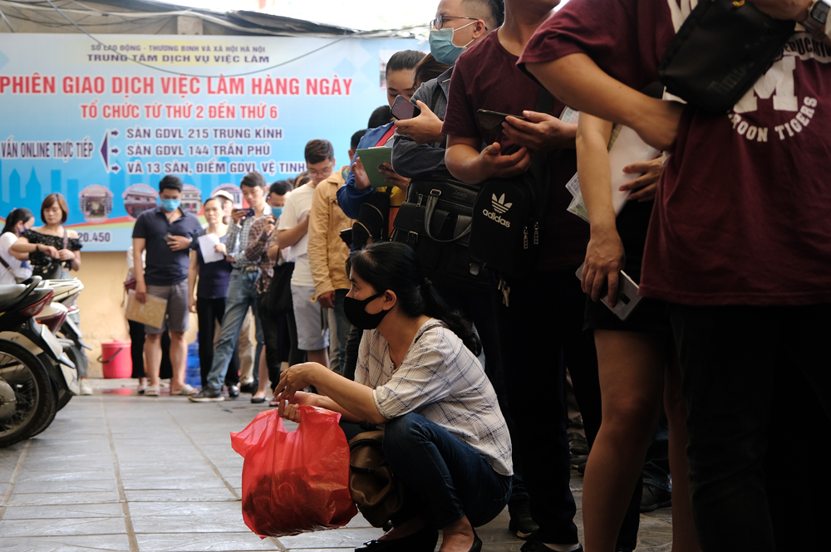

Slide 7
STT | Tên nước | Số dân ( Triệu người) | STT | Tên nước | Số dân (Triệu người)
1 2 3 4 5 6 | In-đô-nê-xi-a Phi-lip-pin Việt Nam Thái Lan Mi-an-ma Ma-lai-xi-a | 218,7 83,7 82,0 63,8 50,1 25,6 | 7 8 9 10 11 | Cam-pu-chia Lào Xin-ga-po Đông Ti-mo Bru-nây | 13,1 5,8 4,2 0,8 0,4
Bảng số liệu dân số các nước Đông Nam Á năm 2004.

Slide 8
1. Năm 2004 , nước ta có dân số là bao nhiêu?
2. Nước ta có số dân đứng thứ mấy trong số các nước Đông Nam Á?
3. Em có nhận xét gì về đặc điểm dân số Việt Nam?

Slide 9
STT | Tên nước | Số dân ( Triệu người) | STT | Tên nước | Số dân (Triệu người)
1 2 3 4 5 6 | In-đô-nê-xi-a Phi-lip-pin Việt Nam Thái Lan Mi-an-ma Ma-lai-xi-a | 218,7 83,7 82,0 63,8 50,1 25,6 | 7 8 9 10 11 | Cam-pu-chia Lào Xin-ga-po Đông Ti-mo Bru-nây | 13,1 5,8 4,2 0,8 0,4
Bảng số liệu dân số các nước Đông Nam Á năm 2004.

Slide 10

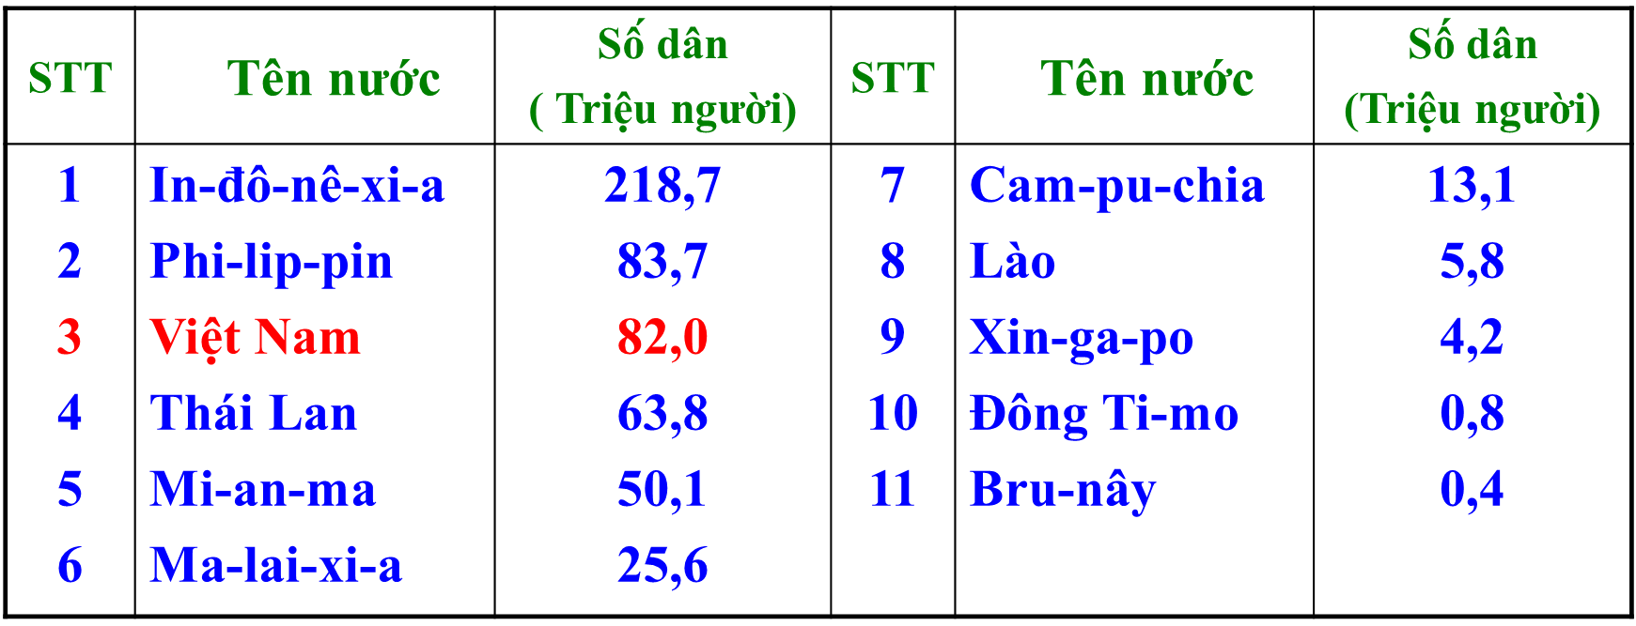

Slide 11
Kết luận
- Nước ta có diện tích vào loại trung bình nhưng dân số lại thuộc hàng các nước đông dân trên thế giới.

Slide 12
STT | Tên nước | Số dân (triệu người)
1 | In-đô-nê-xi-a | 275,9
2 | Phi-lip-pin | 109,9
3 | Việt Nam | 98,5
4 | Thái Lan | 70
5 | Mi-an-ma | 55
6 | Ma-lai-xi-a | 32,9
7 | Cam-pu-chia | 17
8 | Lào | 7,4
9 | Xin-ga-po | 5,9
10 | Đông Ti-mo | 1,3
11 | Bru-nây | 0,44
Bảng số liệu dân số các nước Đông Nam Á năm 2021

Slide 13

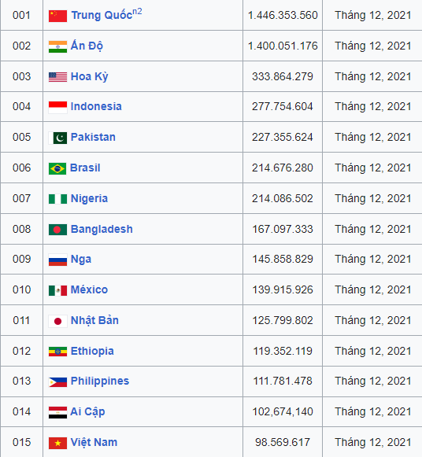

Slide 14
Nước ta có diện tích vào loại trung bình (đứng hàng thứ 66 trên thế giới) nhưng dân số lại thuộc hàng các nước đông dân trên thế giới (đứng hàng thứ 15 trên thế giới).

Slide 15
Triệu người
100
98,5
80
76,3
64,4
60
52,7
40
19
1979
1989
1999
2021
Năm
Biểu đồ dân số Việt Nam qua các năm

Slide 16
1. Biểu đồ thể hiện dân số nước ta từ những năm nào? Cho biết số dân nước ta từng năm.
2. Từ năm 1979 đến năm 1989 dân số nước ta tăng bao nhiêu người?
3. Từ năm 1989 đến năm 1999 dân số nước ta tăng bao nhiêu người?
4. Ước tính trong vòng 20 năm (từ năm 1979 đến năm 1999), mỗi năm dân số nước ta tăng thêm bao nhiêu người?

Slide 17
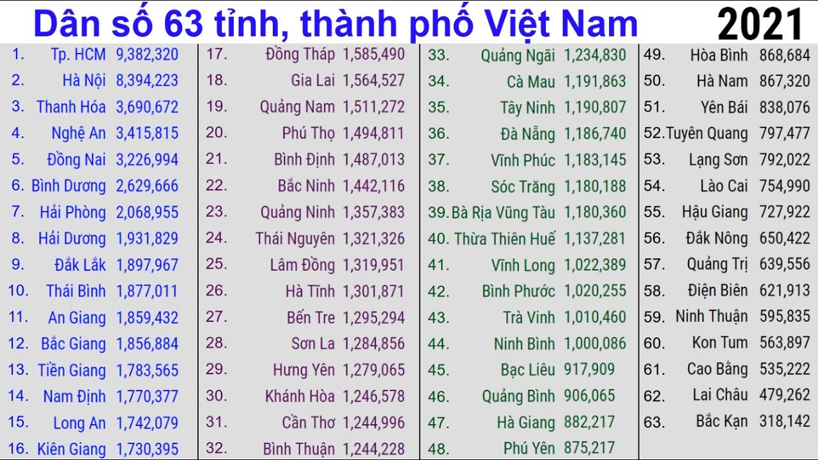

Slide 18
+ Dân số tăng nhanh gây ra những khó khăn gì?

Slide 19
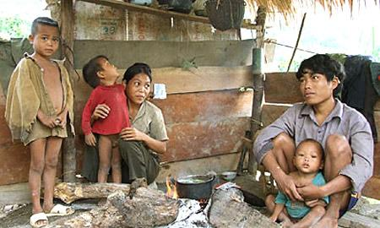
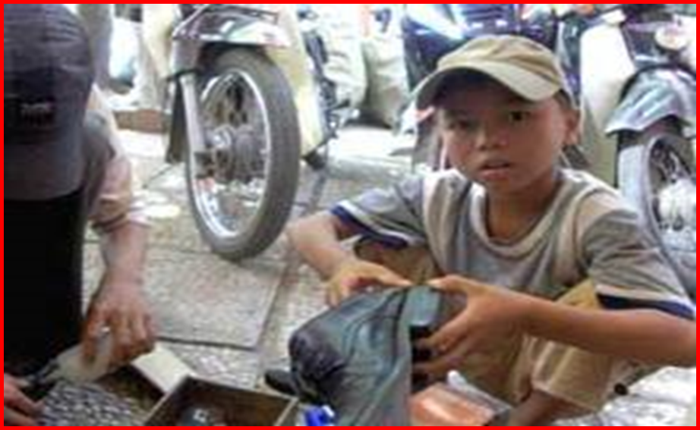
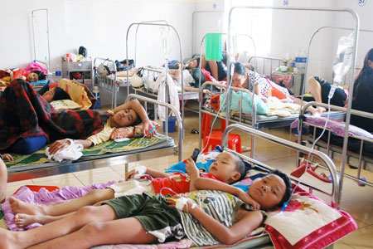
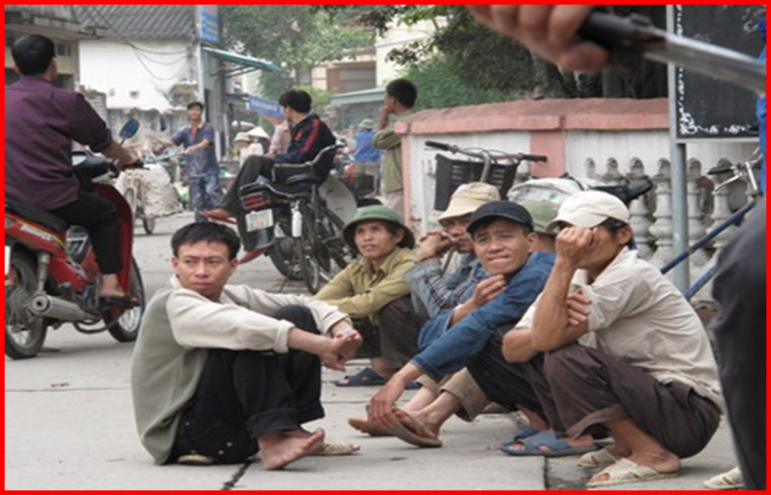

Slide 20
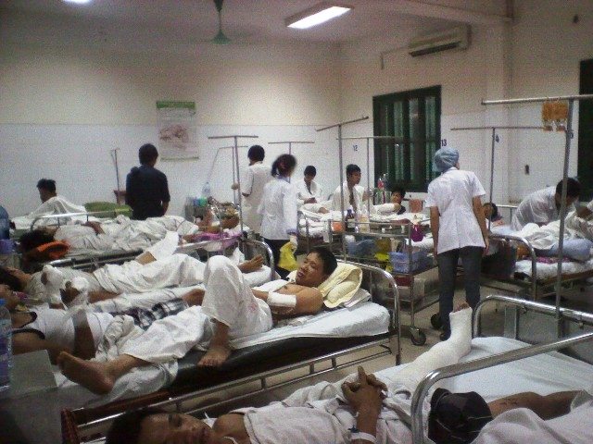

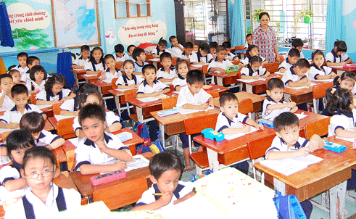
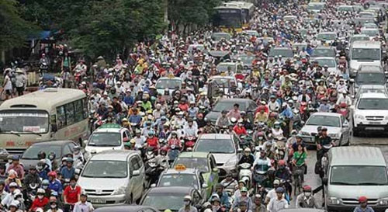
Quá tải trong các bệnh viện, trường học và trong giao thông

Slide 21
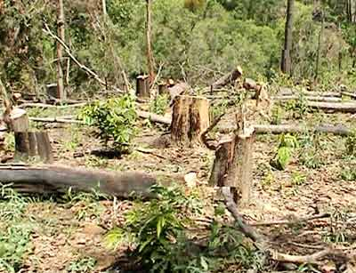
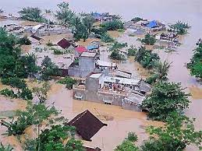
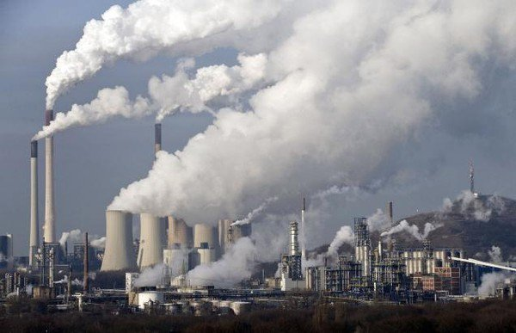
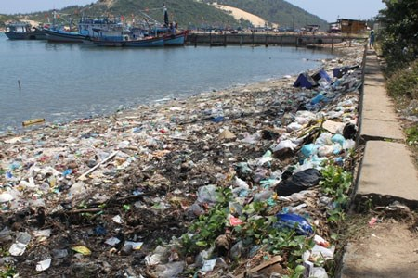
Tàn phá rừng gây ảnh hưởng đến môi trường và khí hậu

Slide 22
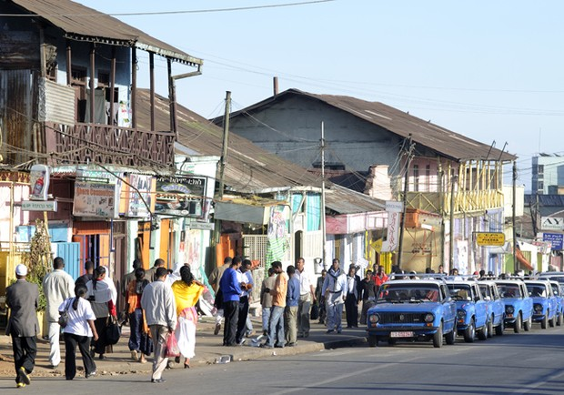
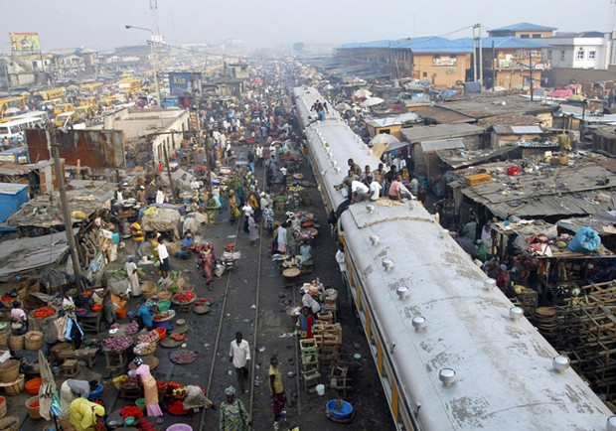
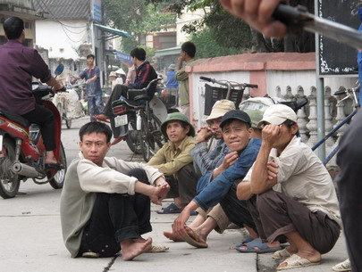
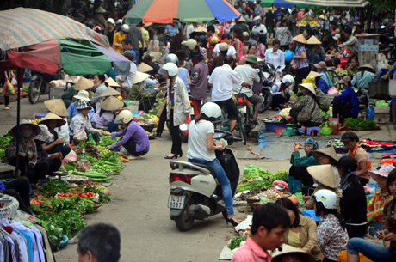
Kinh tế chậm phát triển, thiếu việc làm, mất trật tự xã hội.

Slide 23
Trong những năm gần đây vì sao tốc độ gia tăng dân số đã giảm đi so với trước

Slide 24
GHI NHỚ.
Nước ta có diện tích vào loại trung bình nhưng lại thuộc hàng các nước đông dân trên thế giới. Dân số tăng nhanh gây nhiều khó khăn cho việc nâng cao đời sống. Những năm gần đây, tốc độ tăng dân số đã giảm hơn so với trước nhờ thực hiện tốt công tác kế hoạch hóa gia đình.

Slide 25

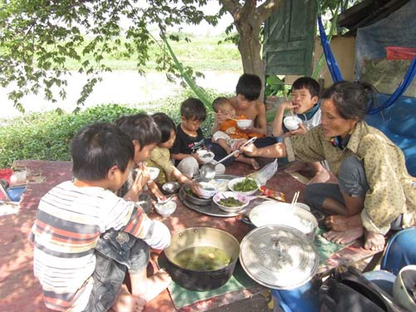
- Gia đình ít con
- Gia đình đông con.
- Cuộc sống vui vẻ, đầy đủ, hạnh phúc.
- Cuộc sống khó khăn, thiếu thốn, vất vả.

Slide 26
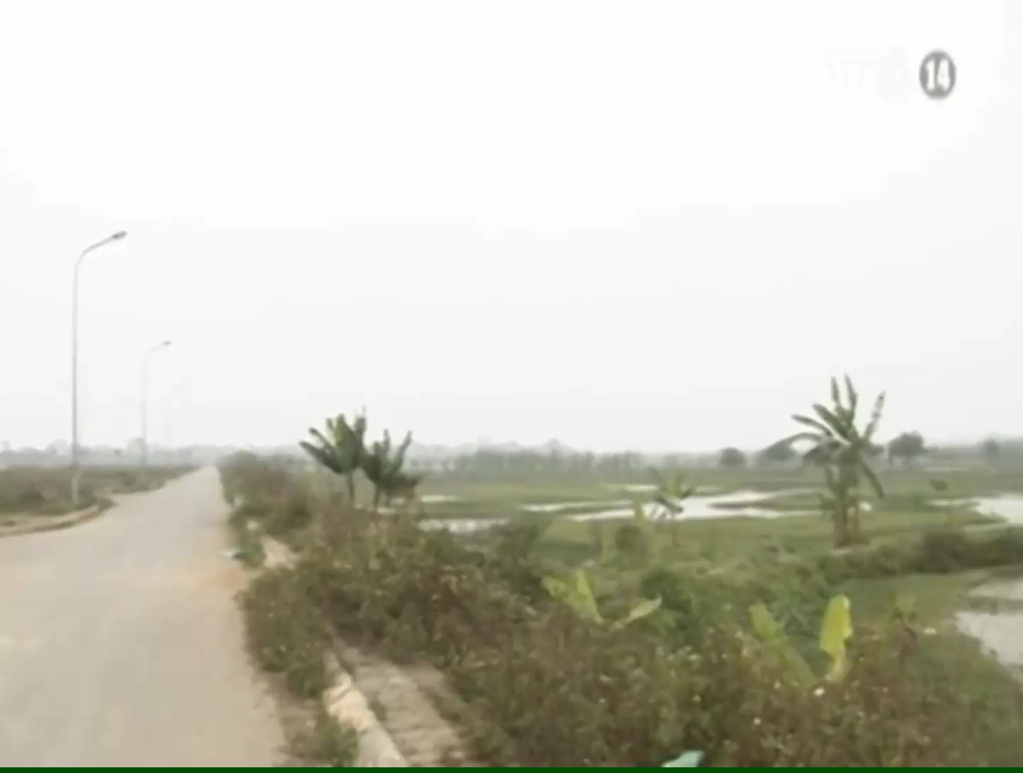

Slide 27
Để hạn chế sự tăng nhanh dân số, Nhà nước ta đã có những biện pháp gì?
Kế hoạch hóa gia đình. Nâng cao dân trí Phát triển kinh tế , nâng cao đời sống nhân dân

Slide 28



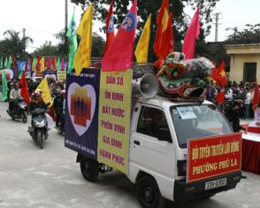
Chính sách tuyên truyền kế hoạch hóa gia đình của nhà nước.

Slide 29
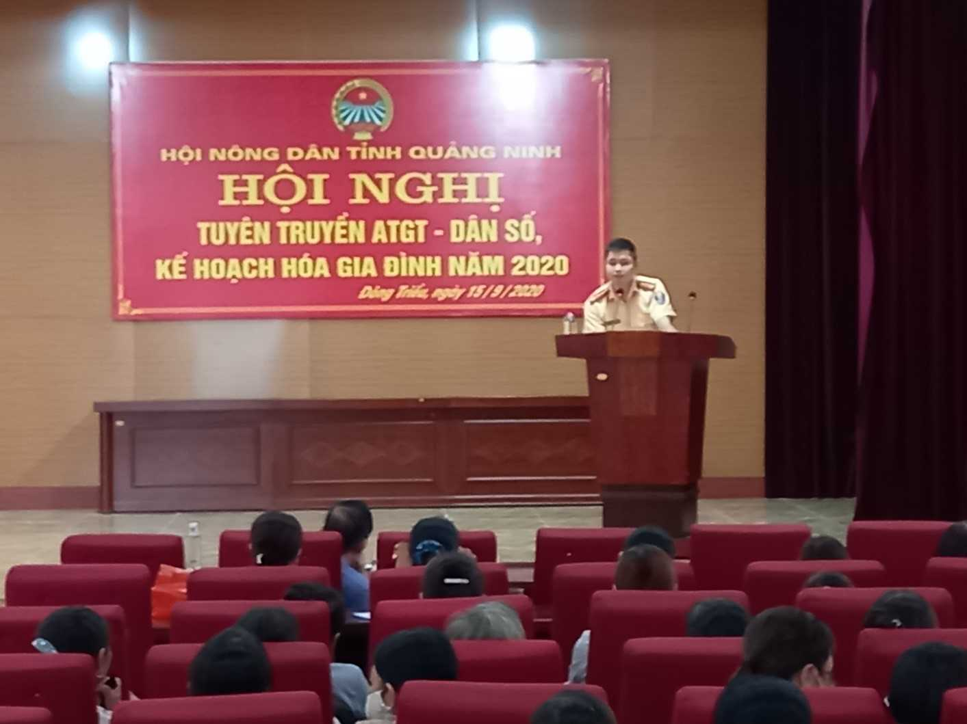

Slide 30
Trò chơi: Ô CHỮ KÌ DIỆU
Một từ gồm 4 chữ cái nói lên đặc điểm dân số nước ta.
Đ
Ô
N
G
Một từ gồm 5 chữ cái nói về tốc độ tăng dân số ở nước ta.
N
H
A
N
H
Một từ gồm 8 chữ cái nói lên hậu quả của sự tăng dân số nhanh.
N
G
H
E
O
K
H
O

